Slide 1
Citace, databáze a zdroje
09. 10. 2024
BSSb1101 Úvod do bezpečnostních a strategických studií
Jan KLEINER
jkleiner@mail.muni.cz

Slide 2
Outline + housekeeping
Návrh na přesunutí průběžného testu z 23.10. na 30.10. (zahrnoval by témata 2-5 místo 2-4 – přibyly by základy metodologie).
Zasazení do kontextu a strategie psaní akademických textů.
Vědecké databáze.
Jak citujeme.
Procvičování.

Slide 3
Povinná literatura:
Chicago-Style Citation Quick Guide
Doporučená literatura:
The Chicago Manual of Style

Slide 4
Zjednodušená strategie tvorby seminárních a závěrečných prací
Oblast zájmu.
Rešerše stávající literatury - pomáhá při volbě tématu.
Volba tématu - osobní zájem, akademicko-reálný přínos (so what? otázka).
Hledání teorie a empirie jako opory pro vaši práci (databáze).
Vytvoření osnovy (vč. např. hlavních myšlenek odstavců), časového harmonogramu apod.
Vlastní psaní a dohledávání dalších zdrojů.
Tvorba seznamu literatury (průběžně!).

Slide 5
Primární a sekundární zdroje
Primární jsou všechny zdroje, které přináší originální empirická zjištění (typicky výsledky vlastních výzkumů)
Sekundární zdroje reflektují a sumarizují již existující výsledky a teorie. Zpravidla tedy odkazují na další zdroje.
Vždy jdeme po primárních zdrojích (pokud je to možné) -> zásada ad fontes (k pramenům).

Slide 6
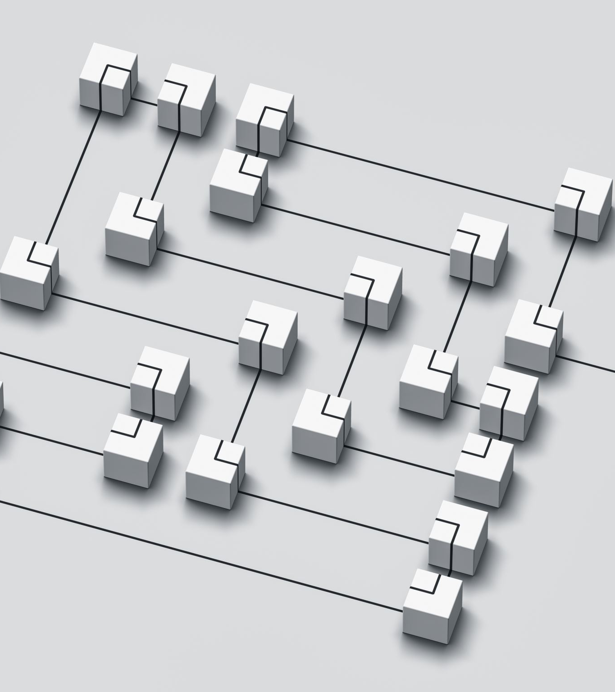
Část I: databáze

Slide 7
Jaké znáte vědecké databáze?

Slide 8
Často užívané databáze
Knihovna FSS a MU (e-prezenčka a e-zdroje) + další knihovny (MZK)
Katalog knihovny MU: aleph.muni.cz
EBSCO Discovery Service a další e-zdroje knihovny FSS
Google Scholar: scholar.google.cz vs. lens.org
JSTOR: www.jstor.org
SCOPUS: www.scopus.com
ProQuest: https://www.proquest.com/index - dobrý i pro „gray literature“ (+ Google)
Web of Science (WoS): https://ezdroje.muni.cz/prehled/zdroj.php?id=61 a SRJ
+ specifické pro daný obor (IEEE Xplore apod.).
+ Theses.cz

Slide 9
AI
Stanovisko MUNI: používat, ale eticky!
V pořádku: konzultace metod, teorií a celkového designu práce vč. občasné korektury; vyhledávání literatury (Consensus, SciSpace, Research Rabbit apod.) – mělo by být ale komplementární k tradičnímu hledání!
Problematické: plošná korektura, generace obsahu v malém rozsahu (např. statistické výsledky).
Nepřípustné: generace obsahu velkého rozsahu.

Slide 10
AI-powered nástroje a vizualizace literatury
Research Rabbit.
Open Knowledge Maps.
Litmaps.
Consensus.
SciSpace.
+ zkušební přístupy do AI Copilot SCOPUS a AI chat u Web of Science.

Slide 11
Vzdálený přístup
Stránky knihovny FSS.
K většině článků se dá dostat skrze vzdálený přístup: Sibboleth, VPN..
Využívejte možnost pokročilého vyhledávání (např. SCOPUS) a operátory (AND, OR, NOT apod.)

Slide 12
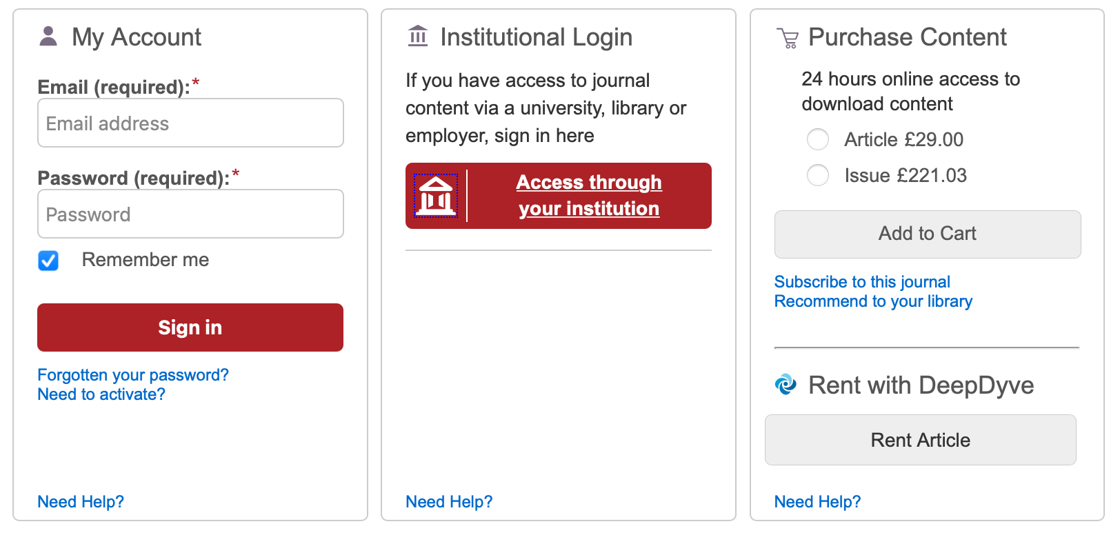

Slide 13
Shrnutí – doporučená taktika vyhledávání a mapování literatury v kontextu širší strategie
Volba tématu – mám oblast, která mě zajímá (kyberbezpečnost) a hledám konkretizaci.
Ruční vyhledávání skrze Google Scholar (Lens.org), SCOPUS, WoS, JSTOR apod. a dívám se na nejnovější a nejcitovanější práce. Dívám se na abstrakty.
Soubor nejvýznamnější vědecké literatury k tématu.
Shrnutí článků za pomoci AI (např. SciSpace)
Obecné uchopení článků a příprava na čtení s a priori porozuměním.
Přečtení článků – nutné!
Detailní porozumění dané oblasti, vědecké opodstatnění a research gaps (so what otázka), terminologie a klíčová slova pro další vyhledávání.

Slide 14
Zjednodušená strategie tvorby seminárních a závěrečných prací
Oblast zájmu.
Rešerše stávající literatury - pomáhá při volbě tématu.
Volba tématu - osobní zájem, akademicko-reálný přínos (so what? otázka).
Hledání teorie a empirie jako opory pro vaši práci (databáze).
Vytvoření osnovy (vč. např. hlavních myšlenek odstavců), časového harmonogramu apod.
Vlastní psaní a dohledávání dalších zdrojů.
Tvorba seznamu literatury (průběžně!).

Slide 15
Zjednodušená strategie tvorby seminárních a závěrečných prací
Oblast zájmu.
Rešerše stávající literatury - pomáhá při volbě tématu.
Volba tématu - osobní zájem, akademicko-reálný přínos (so what? otázka).
Hledání teorie a empirie jako opory pro vaši práci (databáze).
Vytvoření osnovy (vč. např. hlavních myšlenek odstavců), časového harmonogramu apod.
Vlastní psaní a dohledávání dalších zdrojů.
Tvorba seznamu literatury (průběžně!).

Slide 16
Taktika vyhledávání - pokračování
Zmapování vědeckého kontextu (opět databáze a kombinace ručního a (polo)automatizovaného vyhledávání).
Identifikace dalších relevantních prací, vizualizace literatury a vztahů mezi jednotlivými pracemi.
Pročtení abstraktů, identifikace relevantních dokumentů, jejich sumarizace a následné přečtení.
Identifikace teoretických a empirických konceptů využívaných v dané oblasti.
Dohledávání teoretických a empirických rámců a konceptů – konzultace s AI, specifické ruční vyhledávání (jaké teorie se pojí s touto oblastí?) a vlastní kreativní práce.
Dobrá akademická práce s bohatým vědeckým kontextem, podporou argumentů a vědeckým opodstatněním.

Slide 17
Zjednodušená strategie tvorby seminárních a závěrečných prací
Oblast zájmu.
Rešerše stávající literatury - pomáhá při volbě tématu.
Volba tématu - osobní zájem, akademicko-reálný přínos (so what? otázka).
Hledání teorie a empirie jako opory pro vaši práci (databáze).
Vytvoření osnovy (vč. např. hlavních myšlenek odstavců), časového harmonogramu apod.
Vlastní psaní a dohledávání dalších zdrojů.
Tvorba seznamu literatury (průběžně!).
Dohledávání dle potřeby

Slide 18
Zjednodušená strategie tvorby seminárních a závěrečných prací
Oblast zájmu.
Rešerše stávající literatury - pomáhá při volbě tématu.
Volba tématu - osobní zájem, akademicko-reálný přínos (so what? otázka).
Hledání teorie a empirie jako opory pro vaši práci (databáze).
Vytvoření osnovy (vč. např. hlavních myšlenek odstavců), časového harmonogramu apod.
Vlastní psaní a dohledávání dalších zdrojů.
Tvorba seznamu literatury (průběžně!).
Mendeley/Zotero, ale nejdříve ručně!

Slide 19
Pozor!
Ve vědě souvisí všechno se vším. Je snadné se ztratit od původního cíle práce.
Je důležité mít cíl dobře zvolený a stejně tak dobře formulovanou výzkumnou otázku.

Slide 20
Část II: citace

Slide 21
Účel citační praxe
Compliance s etickými standardy → důvěryhodnost vědy.
Rozcestník pro čtenáře.
Přiznání vlastnictví myšlenky.
Opora argumentace.
Transparentnost a auditovatelnost našeho výzkumného procesu a závěrů.
Indexování v databázích a scientometrie.
Metastudie, strukturované přehledy literatury a jiné agregátní designy.

Slide 22
Přímá citace vs. parafráze
Citát - doslovné převzetí výroku; odlišen uvozovkami; okamžitě následován krátkou citací
”Psa definujeme jako zvíře vrtící ocasem, se čtyřmi končetinami a občasným výskytem blech.“ (XYZ, 2020: 70).
Parafráze - cizí myšlenka vlastními slovy; nemění původní myšlenku.
Jak ukazuje XYZ (2020), vzdělání a věk může hrát zásadní roli v otázce působení emocí na vnímání krajně pravicových postojů. Konkrétně se ukazuje, že lidé s vyšším vzděláním jsou v této otázce emocemi méně ovlivnitelní, než lidé se vzděláním nižším.

Slide 23
Reference – „dlouhé citace“
Řadí se abecedně, uvádí se na samostatné straně.
Novotný, Jan a Jindřiška Svobodová. 2015. Jak pracuje věda Brno: Masarykova univerzita.
Foltýnek, Tomáš a kol. 2021. Jak se vyhnout plagiátorství. Praha: Karolinum, 2021.

Slide 24
Je nutné rozlišovat typy zdrojů:
Informace o použitých zdrojích dle citační normy (závěr textu, abecedně seřazené)
Kniha – jeden autor (2010a, 2010b – jeden autor, ale dvě díla v rámci jednoho roku)
Kniha – více autorů
Kapitola v knize
Článek v odborném časopise
Zpravodajské/ online zdroje
Webové stránky, blogy, legislativní dokumenty atd.
ŘIĎTE SE CITAČNÍM MANUÁLEM (např. Chicago Manual of Style).
(Citačních norem je více, zautomatizujte si jednu).

Slide 25
Citační normy
Silně doporučená KPOL: Chicago
Česky psané práce v češtině, anglicky psané práce v angličtině.
Pokud není latinka, transliterujeme.
1. Chicago Style (Author-Date)
Kim, Paul, and Michelle Duffey. 2020. "The Pandemic and Changes in American Psychological Wellbeing." Journal of Psychological Science 12 (3): 45-67. https://doi.org/10.1234/jps.2020.0034.
2. APA Style (American Psychological Association)
Kim, P., & Duffey, M. (2020). The pandemic and changes in American psychological wellbeing. Journal of Psychological Science, 12(3), 45-67. https://doi.org/10.1234/jps.2020.0034
3. MLA Style (Modern Language Association)
Kim, Paul, and Michelle Duffey. “The Pandemic and Changes in American Psychological Wellbeing.” Journal of Psychological Science, vol. 12, no. 3, 2020, pp. 45–67. https://doi.org/10.1234/jps.2020.0034.
4. Harvard Style
Kim, P. and Duffey, M., 2020. The pandemic and changes in American psychological wellbeing. Journal of Psychological Science, 12(3), pp.45-67. https://doi.org/10.1234/jps.2020.0034

Slide 26
Práci vám usnadní citační manažer
Např. Zotero, Mendeley,..
Potřeba nastavit správnou citační normu (v našem případě např. Chicago manual of style)
Spousta how-to-use videí na YT
Je ale nejprve nutné umět citovat bez jeho pomoci.

Slide 27
Část III: procvičování

Slide 28
Dohledejte signatury k následujícím zdrojům z knihovny FSS
Carl von Clausewitz - O válce
Miroslav Disman - Jak se vyrábí sociologická znalost

Slide 29
Vyhledávání v databázích
Najděte dva relevantní zdroje k následujícím tématům: ISLAMISTICKÁ RADIKALIZACE a proč k ní dochází (BSS).
Ve Scopusu najděte nejcitovanější článek k tématu KYBERNETICKÁ BEZPEČNOST.
Za pomoci operátorů pokročilého vyhledávání najděte v databázi SCOPUS nejnovější zdroje k průniku témat volební chování a populismus (Kdo a proč volí populistické strany?)
Z těchto zdrojů vyberte jeden článek a jeden knižní zdroj a ty ocitujte.

Slide 30
Citace
Zvolte si oblast svého zájmu.
Zvolte si citační normu.
Najděte v rámci oblasti 1 knihu, 1 kapitolu ze sborníku (edited volume) a 1 vědecký článek a ty ocitujte (v počítači/na papíře).

Slide 31
Děkuji za pozornost
Dotazy?
jkleiner@mail.muni.cz
Moje témata: Kyberbezpečnost, sociální kyberbezpečnost, vládnutí v kyberprostoru, kognitivní bezpečnost, dezinformace a propaganda, metodologie (kvali i kvanti metody vč. statistiky).

